Slide 1
第四章 信 道
什么是信道？哪些常见的信道？
怎么分类？如何描述？
怎么评价信道的优劣？
一、信道及其数学模型
二、恒参信道
三、随(变)参信道
四、信道中的噪声
五、信道容量

Slide 2
一、信道及其数学模型（1）
狭义信道：信号的传输媒质
1、有线信道:包括明线、对称电缆、同轴电缆及光缆等
2、无线信道:地波传播、短波电离层反射、超短波或微波视距中继、人造卫星中继以及各种散射信道等
广义信道：除包括传输媒质外，还可以包括有关的变换装置(如发送设备、接收设备、馈线与天线、调制器、解调器等等)。
1、调制信道：如图4-15所示，调制器输出端到解调器输入端的部分。用于研究调制和解调
2、编码信道：如图4-17，4-18，编码器输出端到译码器输入端的部分。用于研究信道编译码

Slide 3
波段划分及各波段传播特点
极长波 | 100000m | 极低频ELF | 3KHz以下
超长波 | 100000-10000m | 甚低频VLF | 3-30KHz
长波 | 10000-1000m | 低频LF | 30-300KHz | 近距离300km内：地表面波 远距离2000km：主要天波
中波 | 1000-100m | 中频MF | 300-3000KHz | 白天被电离层吸收，地表面波 晚上，天波参加，距离远
短波 | 100-10m | 高频HF | 3-30MHz | 天波，地面吸收强，但海面较好
超短波 | 10-1m（米波） | 甚高频VHF | 30-300MHz | 空间波
分米波 | 100-10cm | 特高频UHF | 300-3000MHz | 直视传播（微波）
厘米波 | 10-1cm | 超高频SHF | 3-30GHz | 直视传播（微波）
毫米波 | 10-1mm | 极高频EHF | 30-300GHz | 直视传播（微波）
亚毫米 | 1-0.75mm | 超极高频 | 300-400GHz | 直视传播（微波）

Slide 4
一、信道及其数学模型（2）
信号通过信道时，一般受到两种类型的干扰或损害：
信道对信号的确定性的干扰
产生原因：信道的幅度和相位传输特性不理想。如色散、频率偏移、信道非线性等。
解决方法：原则上可通过均衡方法解决。
信道对信号的随机性的干扰
产生原因：各种加性和乘性噪声。如热噪声、脉冲噪声和短波及散射信道中的随机衰落现象等。
解决方法：通过选择合理的信号形式、最佳接收方法和适当的误差控制等加以限制。

Slide 5
一、信道及其数学模型（3）
信
道
调制信道模型：
特点：
1、有一对(或多对)输入端和一对(或多对)输出端。
2、绝大多数的信道都是线性的，即满足叠加原理。
3、具有一定的迟延时间和固定的或时变的损耗。
4、即使没有信号输入，在信道的输出端仍有一定的功率稳出(噪声)。
其输出与输入的关系可以写成：
e_{i}(t)：输入的已调信号、e_{o}(t)：信道总输出波形、
n(t)：加性噪声(或称加性干扰)、设n(t)与e_{i}(t)相互独立。

Slide 6
一、信道及其数学模型（4）
假定：
成立，则有
信道对信号的影响：
1、乘性干扰k(t)，
2、加性干扰n(t)。
k(t)及n(t)不同，信道的特性不同：
1、恒(定)参(量)信道，即k(t)可看成不随时间变化或基本不变化
2、随(机)参(量)信道，它是非恒参信道的统称，k(t)随机快变化。

Slide 7
一、信道及其数学模型（5）
编码信道模型：包含调制信道，故它要受调制信道的影响。
1、无记忆编码信道：一码元的差错与其前后码元是否发生差错无关
2、有记忆编码信道：一码元的差错与其前后码元是否发生差错有关
如常用到的二进制无记忆编码信道模型：
P（0/0）
0
0
P(X/Y) 称为信道转移概率
P(0/0)=1-P(1/0)、P(1/1)=1-P(0/1)
1
1
Pe=P(0)P(1/0)+P(1)P(0/1)
P（1/1）

Slide 8
二、恒参信道(1)
其k(t)可看成不随时间变化或基本不变化。如：
1、有线：架空明线、电缆、光导纤维等。
2、无线：中长波地波传播、超短波及微波视距传播，人造卫星中继、光波视距传播等传输媒质构成的信道。
几种有线信道：
1、明线：与电缆相比，传输损耗低。但易受气候和天气的影响，并且对外界噪声干扰较敏感，频带窄。
2、对称电缆：传输损耗比明线大得多，但其传输特性比较稳定，
3、同轴电缆：传输特性稳定、频带宽、损耗大
4、光纤信道：损耗低、频带宽、线径细、重量轻、可弯曲半径小、不怕腐蚀、节省有色金属以及不受电磁干扰等优点。

Slide 9
二、恒参信道(2)
光纤信道
组成：光源、光纤线路及光调制器/光电探测器。
中继器。有两种类型：
1、直接中继器：直接将光信号放大以补偿光纤的传输损耗。
2、间接(再生)中继器：将光信号先解调为电信号，经放大或再生处理后，再调制到光载波上，利用光纤继续传输。

Slide 10
二、恒参信道(2)
色散：指信号的群速度随频率或模式不同而引起的信号失真这种物理现象。
多模光纤的色散有三种：
1、材料色散：由材料的折射指数随频率而变化引起的色散。
2、模式色散：在多模光纤中，由于一个信号同时激发不同的模式，即使是同一频率，各模式的群速也是不同的。这样引起的色散称为模式色散。
3、波导色散：对同一模式，不同的频谱分量有不同的群速，由此引起的色散。
光纤色散将会使信号产生畸变，它限制着通信容量和信号传输距离的增加。

Slide 11
二、恒参信道(3)
无线电视距中继
指工作频率在超短波和微波波段，电磁波基本上沿视线传播，当微波天线高度在50m左右，直视通信距离约为50km。
依靠中继方式延伸通信距离，它主要用于长途干线、移动通信网及某些数据收集。
无线电中继信道的构成如图4-4所示。它由终端站、中继站及各站间的电波传播路径
中继方式：直接中继、间接(再生)中继
传输容量大、发射功率小、通信稳定可靠，以及和同轴电缆相比，可以节省有色金属等优点，被广泛用来传输多路电话及电视。

Slide 12
二、恒参信道(4)
卫星中继信道：特殊形式的微波接力通信
由通信卫星、地球站、上行线路及下行线路构成。
1、无源卫星：只能反射无线电信号，现已被淘汰。
2、有源卫星：可以转发无线电信号，是现在的主要发展对象
低地球轨道LEO(Low Earth Orbit)：距地面500-5000km，卫星运行周期在2—4h；
链路，如果轨道高度太低，，这样，卫星寿命受影响，。
中地球轨道MEO：距地面5000-20000km，运行周期4-12h；
静止轨道GEO(Geostationary)，距地面为35786km，卫星运行周期为24h。也叫同步通信卫星。如图4-5所示
卫星轨道越低：传输损耗小、时延小，受大气阻力影响大，会消耗更多燃料，器件腐蚀也较严重，寿命越短。
卫星轨道越高，对地面覆盖区域则愈大，所需卫星数越少，但传输损耗亦大、时延大。
特点：传输距离远、覆盖地域广、信道特性稳定可靠、传输容量大。

Slide 13
二、恒参信道(5)
恒参信道可用一个非时变的线性网络来等效。用幅度-频率特性及相位-频率特性来表征。于是网络的传递函数及H(ω)可表示为：
为网络的幅度-频率特性(简称幅频特性)；
为相位-频率特性(简称相频特性)
理想信道的条件(即信号通过网络无畸变条件)为：
则理想信道的输出信号υ_{O}(t)及其频谱分别为：
可见，信号通过理想恒参信道时其波形不失真，只是幅度上变为原来的K₀ ，时间上延迟了

Slide 14
二、恒参信道(6)：畸变
幅度-频率畸变：是—种线性畸变
如何减小幅度-频率畸变：
1、滤波：
2、均衡：加线性补偿网络，使衰耗特性曲线变得平坦。
相位-频率畸变：是—种线性畸变
通常采群迟延-频率特性来衡量，即相位-频率特性对频率的导数。
若相位-频率特性用φ(ω)来表示，则群迟延-频率特性τ(ω)为：τ(ω)= φ(ω)/dω
采取均衡措施也可得到补偿。

Slide 15
二、恒参信道(7)：畸变
非线性畸变：主要由信道中元器件的振幅特性非线性引起的，它造成谐波失真及若干寄生频率等；
频率偏移：通常是由于载波电话(单边带) 信道中接收端解调载频与发送端调制载频之间有偏差造成的；
相位抖动：也是由于调制和解调载频不稳定性造成的，这种抖动的结果相当于发送信号附加上一个小指数的调频。

Slide 16
三、随(变)参信道（1）
变参信道的参数k(t)随时间而变化，特性复杂。如
短波电离层反射、超短波流星余迹散射、超短波及微波对流层散射、超短波电离层散射以及超短波超视距绕射调制信道
短波、超短波、微波
传播路径：
1、地波传播：沿地表面传播。距离近，限于几十千米范围。
2、对流层散射：离地面10-12km以下的大气层。在对流层中，由于大气湍流运动等原因产生了不均匀性，引起电波散射。
3、天波传播：由电离层反射传播。

Slide 17
三、随(变)参信道(2):短波电离层反射信道
天波传播：由电离层反射传播。距离远（多次反射可传几千，乃至上万千米）。在天波和地波作用距离之间的(几十至一百多公里)区域内，短波信号很弱，称为寂静区。
电离层：离地面高60-600km的大气层。由分子、原于、离子及自由电子组成的。形成的主要原因是太阳辐射的紫外线和x射线。电离层可分为D、E、F1、F2等四层，电子密度依此增加。
1、D层：离地面高度60一90km，夜间消失。D层不足以反射短波，但都给穿透D层的电波以较大约吸收损耗。所以又称为吸收层。随着频率的降低，吸收损耗加大。工作频率低于某一“最低可用频率”时，过大的吸收损耗将使通信中断。
2、E层：高度l 00一120km。与D层一样，在太阳照射下形成，对短波起反射作用。但夜间E层近于消失，失去对短波的反射。
3、F层：对短波有良好的反射作用，也称反射层。分为F1和F2
F1层：高度为170一220km，电子密度较夜晚明显减弱；
F2层：高度在225—450km左右，夜间虽不完全消失，但电子密度较白天降低一个量级，保持了反射作用。

Slide 18
三、随(变)参信道(2):短波电离层反射信道
1、临界频率f0：能从电离层反射的最高频率。
低于此频率时，该层对垂直入射波的电波将起反射作用；
而当频率高于f0时，垂直入射的电波将穿出该层。
2、最高可用频率(MUF):当电磁波以φ₀角入射时，能从电
离层反射的最高频率。
工作频率应采用按近于最高可用频率。
原因：低频率的电波将受到较大的吸收损耗；同时，电离层的各分层都可能对它产生反射，多径传输效应严重。
整个电离层的最高可用频率实际上为电子密度最大的F2层的最高可用频率。此时，理论上只有一条传输路径。从而避免多径传输带来的种种弊端。
通常将工作频率取在(0.8一0.9)MUF。

Slide 19
三、随(变)参信道(2):短波电离层反射信道
多径传播：发端发射的电波通过多条途径传播到收端。
由于不同路径的长度及其对电波的延时不同，信号到达收端的时间有先有后，其(最大)时间差称为多径延时差。其大小决定了多径传播对通信系统性能影响的程度。
主要原因：
1、电波经电离层的一次反射和多次反射；
2、几个反射层高度不同；
3、电离层不均匀性引起的漫射现象；
4、地球磁场引起的电磁波束分裂成寻常波与非寻常波等。
多径效应引起：信号衰落(接收信号强度随机起伏)、频率弥散及频率选择性衰落。

Slide 20
三、随(变)参信道(2):短波电离层反射信道
此外还会引起：
快衰落：短波电离层多径干涉衰落的速率(每秒钟通过中值的次数)在每秒零点几到几次之间这种衰落。
慢衰落：干涉衰落的周期为小时甚至更长的时间。如何克服快衰落的影响：一般采用分集接收。
优点：(1)要求的功率较小终端设备的成本较低
(2) 传播距离远；
(3) 受地形限制较小
(4) 不易受到人为破坏。
缺点：(1)传输可靠性差
(2)由于电离层的变化，需要经常更换工作频率；
(3)存在快衰落与多径时延失真；
(4)干扰电平高。

Slide 21
三、随(变)参信道（3）:对信号传输的影响
随参信道的输媒质有三个特点：(1)对信号的衰耗随时间而变化(2)传输的时延随时间而变(3)多径传播（由发射端发出的信号可能通过多条路径到达接收点）
分析发射波Acos(ω₀t)经n条路径传播后的接收信号R(t)？
μ_{i}(t)、τ_{i}(t)分别为第i条路径的接收信号振幅、传输时延
一般，μi (t)、Φi(t) 的变化比与发射载频要缓慢得多，因而，X_{C}(t)、X_{S}(t)及包络V(t)、相位Φ(t)也是缓慢变化的。于是，R(t)可视为一个窄带过程。如图4-21所示。

Slide 22
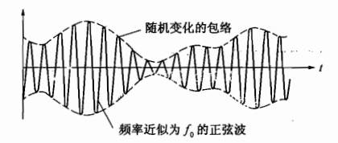
三、随(变)参信道（3）:对信号传输的影响
分析发射波Acos(ω₀t)经n条路径传播后的接收信号R(t)？
μ_{i}(t)、τ_{i}(t)分别为第i条路径的接收信号振幅、传输时延
一般，μi (t)、Φi(t) 的变化比与发射载频要缓慢得多，因而，X_{C}(t)、X_{S}(t)及包络V(t)、相位Φ(t)也是缓慢变化的。于是，R(t)可视为一个窄带过程。如图4-21所示。

Slide 23
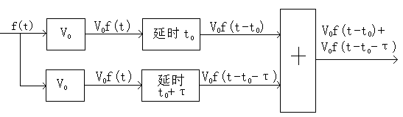
三、随(变)参信道（3）:对信号传输的影响
设多径传播的路径只有两条，且到达接收点的两路信号具有相同的增益V₀和一个相对时延差τ，用下图所示的模型来表示。
设发射信号为f(t)：
求其传输特性：
则：
其中
如图4-22

Slide 24
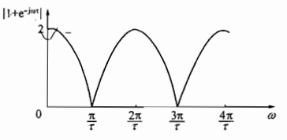
三、随(变)参信道（3）:对信号传输的影响
图4-22
1、由图可看出：对于不同的频率，信道的衰减不相同。
2、如果发送信号的频谱足够宽，包括零、极点所在的频率成分，
这些频率成分将受到不同程度的衰减产生严重的失真。
这种现象类似于信号通过一个有选择性的衰耗网络，因此
称为频率选择性衰落。
设最大多径时延差为τm，则定义相邻传输零点的频率间隔
(通常称为多径传播媒质的相关带宽)为Δf=1/τm。
结论：为不引起明显的频率选择性衰落，传输信号的频带必须小于多径传输媒质的相关带宽Δf。
3、多径传输原理一样：用最大多径时延差来估算传输零极点在
频率轴上的位置，从而确定传输信号的频带。

Slide 25
三、随(变)参信道（3）:随参信道特性的改善
分集接收(分散接收，集中合并)：将接收端同时获得几个不
同路径的信号适当合并构成总的接收信号。
分集目的：减小衰落的影响。
分集要求：只要被分集的几个信号之间是统计独立的。
分集接收的基本方法：
1、空间分集：几副天线，并相距足够远。
2、频率分集：多个不同载频，并相差足够大。
3、角度分集：天线波束指向不同使信号不相关的原理。
4、极化分集：分别接收水平极化和垂直极化波。
5、时间分集：不同时间上重复发送同一信号波形
信号合并的方法:
1、最佳选择式：选择其中信噪比最好的一个作为接收信号
2、等增益相加式：将各支路直接相加
3、最大比值相加式：各支路加权相加。

Slide 26
四、信道中的噪声（１）
加性噪声、乘性噪声
白(色)噪声、有色噪声
信道中加性噪声的来源的不同，—般分为：
无线电噪声：它来源于别的无线电发射机。
工业噪声：来源于各种电气设备。
自然噪声（天电噪声），指自然界存在的各种电磁波源。
内部噪声。内部噪声是系统设备本身产生的各种噪声。
按随机噪声的性质进行分类，可分为：
单频噪声：是一种连续波的干扰(如外台信号)，主要特点是占有极窄的频带，但在频率轴上的位置可以实测。
脉冲噪声：是在时间上无规则地突发的短促噪声，但持续时间短。从频谱上看，脉冲噪声通常有较宽的频谱(从甚低频到高频)，但频率越高，其频谱强度就越小。
起伏噪声：以热噪声、散弹噪声及宇宙噪声为代表的噪声。特点是，无论在时域内还是在频域内它们总是普遍存在和不可避免的。

Slide 27
四、信道中的噪声（2）：起伏噪声
热噪声：导体中，自由电子的布朗运动引起的噪声。服从高斯分布，可以证明，自由电子电流的功率密度谱为
a是每秒钟—个电子平均碰撞的次数，k为玻尔兹曼常数(k=1.3805 x 10-23J/K)，T为热噪声源的绝对温度，G为电阻R的电导。
当ω/a〈〈1时，
热噪声具有均匀的功率密度谱，称热噪声为白噪声。
（通常我们认为热噪声是高斯白噪声）
由上式，可以对单个噪声电阻描述如下：

Slide 28
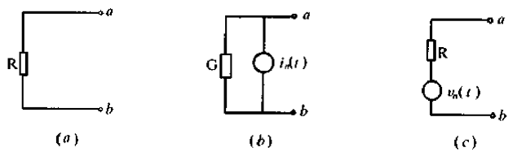
四、信道中的噪声（2）：起伏噪声
噪声电阻R表示为无噪声电导G(G＝1/R)和功率谱密度为2kTG的噪声电流源的并联即诺顿等效电路。或无噪电阻与噪声电压源 串联的戴维南等效电路。
已知电流源的
则电压源的
设噪声的电流源i(t)及电压源v(t)的均方根值分别为In及Vn，则由功率谱密度定义：

Slide 29
四、信道中的噪声（2）：起伏噪声
散弹噪声：由真空电子管和半导体器件中电子发射的不均匀性引起的。具有较宽的频谱。一般而言，在100MHz以下的频率范围内，散弹噪声的功率谱密度可认为是恒定值。
宇宙噪声：天体辐射波对接收机形成的噪声。它在整个空间的分布是不均匀的。实践证明宇宙噪声也是服从高斯分布律的，在一般的工作频率范围内，也具有平均的功率谱密度。
综上所述，这些起伏噪声都可认为是一种高斯噪声，且在相当宽的频率范围内具有平坦的功率谱密度，并服从高斯分布，被近似地表述成高斯白噪声

Slide 30
带宽定义
信号(或噪声)带宽：由信号(或噪声)能量谱密度或功率谱密度在频域的分布规律确定的。
信道带宽：由传输电路的传输特性决定的。
根据信号的通频带，对传输电路提出恰当的频带要求，尽量做到在信号不失真或失真不大的条件下提高信噪比。
常用以下三种方法定义信号(或噪声)带宽B：
设带通型噪声的功率谱密度Pn(ω)如图所示，假设Pn(ω)在ω₀及-ω₀处分别有最大值Pn(ω₀)及Pn(-ω₀)，

Slide 31
信号带宽定义
等效矩形带宽
用一个矩形的频谱代替信号的频谱，矩形频谱具有的能量与信号能量相等。矩形频谱的幅度为信号频谱峰值。
由
得

Slide 32
信号带宽定义
以集中一定百分比的能量(功率)来定义。
对能量信号，可由
求出Bn。
可取90％、95％或99％等。
以能量谱(功率谱)密度下降3dB内的频率间隔作为带宽
对于信号能量谱(功率谱)密度具有明显单峰形状，且峰值位于f=0处，则信号带宽B为正频率轴上谱密度下降到3dB(半功率点)处的相应频率间隔。
由式
得信号带宽为

Slide 33
五、信道容量(1)
信息容量：单位时间内信道上所能传输的最大信息量。
实际信道中总存在于扰，此时如何计算信道容量？
无记忆信道：每个输出符号只取决于当前的输入符号，而与其它输入符号无关。
对称信道：信道的输入和输出分别具有相同集合的元素。
有扰无记忆离散信道的信道容量：如图4-24
发送xi收到yi所得的信息量= xi所含信息量-收到yi后对xi的不确定程度
定义信息传输速率：信道在单位时间内所传输的平均信息量

Slide 34
五、信道容量(2)
设单位时间传送的符号数为r，则信息传输速率为：
r:单位时间传送的符号数、H(x):每个符号平均信息量、H(x/y):发送符号在有噪声的信道中传输平均丢失的信息量
信息传输速率与单位时间传送的符号目、信息源的概率分布以及信道干扰的概率分布有关。当信道一定时，干扰的概率分布是确定的。则信息传输速率仅与信息源的概率分布有关。
信道容量的定义：信道最大可能的传输信息的速率，即对于一切可能的信息源概率分布来说，信道传输信息的速率R的最大值称为信道容量C ：

Slide 35
五、信道容量(3)
连续信道的信道容量 ：假设输入信道的加性高斯白噪声功率为N(瓦W)，信道的带宽为B(Hz)，信号功率为S(瓦W)，则可以证明，该信道的信道容量为：
可见，连续信道的信道容量受“三要素”——S、N、B的限制。只要这三要素确定，则信道容量也就随之确定。
上式表明，保持S/no一定，即使信道带宽B→∞，信道容量C也是有限的，这是因为信道带宽B→∞时，噪声功率N也趋于无穷大。
[例4.3]

Slide 36
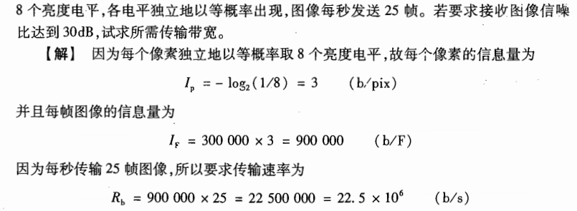
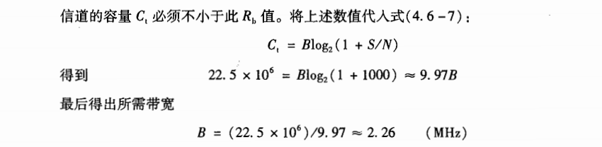
五、信道容量(3)
信道容量
[例4.3]

Slide 37
第四章 总 结
什么是信道？哪些常见的信道？
怎么分类？如何描述？
怎么评价信道的优劣？
第4章作业
思考题：4-2 4-8 4-18
习题：4-1 4-8 4-9

